Slide 1
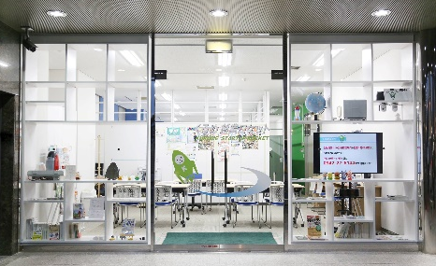
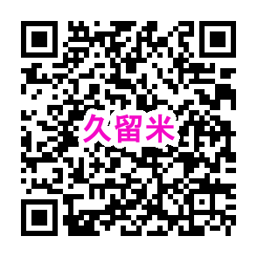
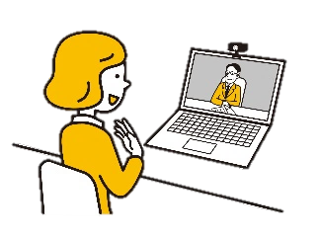
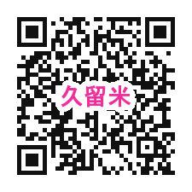
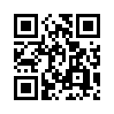
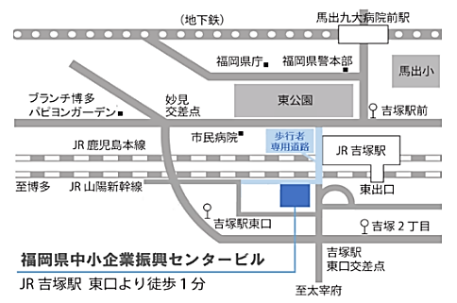
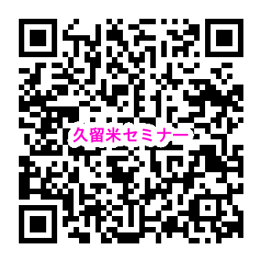
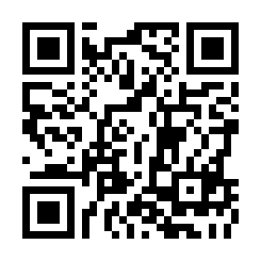
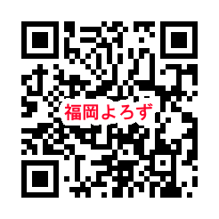
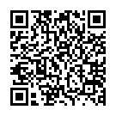
『テレビ電話相談窓口』も開設しています！
売上を上げたい！
経営改善したい！
ご予約後、くるめ創業ロケットにお越しいただければ、コンサルタントと
テレビ電話で相談が可能です！画面に向かって話しかけるだけ！
＜相談枠＞
①10：45～11：45 ②13：00～14：00
③14：15～15：15 ④15：30～16：30
ご予約、お問合せ ： 092-622-7809
全て無料です！お気軽にご参加・ご相談下さい！
INPIT 福岡県知財総合支援窓口 セミナー
【セミナー時間】 15：15～16：15
2025年
2025/5/19(月)
「売上アップのための商品パッケージ＆デザインの考え方セミナー」後に開催！
事前予約制
5月
（受付時間／平日9:00～17:00）
「知っておきたい商標の基礎知識」セミナー
内容：商標権を意識せずに事業を行うと、思わぬ「落とし穴」に陥りかねません。
商標の基礎知識は「転ばぬ先の杖」となります。
本セミナーでは、初心者向けに商標を分かり易く説明します。
【講師】
INPIT 福岡県知財総合支援窓口
窓口支援担当 亀井 英徳
創業希望者・個人事業主・中小企業のための 相談窓口
「」後に開催！
無料
福岡県よろず支援拠点
共催 ：くるめ創業支援ネットワーク、中小企業庁 福岡県よろず支援拠点
・セミナー申込→ホームページの申込フォームから
・個別相談、テレビ電話相談申込→電話から
（詳細は裏面）
スケジュール
講師の都合や天候によりやむを得ず変更・中止する場合があります。
久留米よろず創業・経営相談窓口
■1月5，6 ，13，17，18，20，27日はこちら↓
くるめ創業ロケット
【創業支援施設】
久留米よろず創業・経営相談窓口
個別相談①10:00～11:00 個別相談②11:00～12:00 セミナー 13:00～15:00
個別相談③15:30～16:30
無料経営セミナー・無料経営相談毎日開催
久留米市六ツ門町21番地6
久留米東町公園ビル1階
※土日祝日は除く
2025年
■個別相談会スケジュールはこちら↓
ホームページや
ＳＮＳを
使って
集客したい！
起業したいけど
何から始めたら
いいのか
分からない
融資を受ける
ための手続き
やコツを
知りたい！
1月
個別相談①10:00～11:00 個別相談②11:00～12:00 個別相談③13:00～14:00
個別相談④14:15～15:15 個別相談⑤15:30～16:30
TEL/FAX：0942-27-6144
ＨＰ： http://www.kurumebp.jp/rocket/
e-mail：rocket@kurumebp.jp
『テレビ電話相談窓口』も開設しています！
もっと
効果のある
広告・チラシ
を作りたい！
自社商品が
もっと売れる
ためのアドバイス
が欲しい！
人材不足を
どうにか
したい！！
ご予約後、くるめ創業ロケットにお越しいただければ、コンサルタントと
テレビ電話で相談が可能です！画面に向かって話しかけるだけ！
＜相談枠＞
①10：45～11：45 ②13：00～14：00 ③14：15～15：15 ④15：30～16：30
ご予約、お問合せ ： 092-622-7809
久留米よろず創業・経営相談窓口 とは
久留米よろず創業・経営相談窓口 とは
くるめ創業支援ネットワークと福岡県よろず支援拠点が連携して開設する
無料経営相談窓口です。
くるめ創業支援ネットワーク ⇒ 久留米市、日本政策金融公庫久留米支店、㈱福岡銀行、㈱筑邦銀行、㈱西日本シティ銀行、筑後信用金庫、福岡県信用保証協会、㈱久留米リサーチ・パーク、㈱久留米ビジネスプラザ、久留米商工会議所、久留米南部商工会、久留米東部商工会、田主丸町商工会、福岡県中小企業団体中央会、㈱ハイマート久留米、久留米大学、久留米工業大学、久留米工業高等専門学校、福岡県ベンチャービジネス支援協議会(福岡県久留米中小企業振興事務所)
（受付時間／平日9:00～16:00）
くるめ創業支援ネットワークと福岡県よろず支援拠点が共催して開設する
無料経営相談窓口です。
くるめ創業支援ネットワーク⇒久留米市、日本政策金融公庫久留米支店、㈱福岡銀行、㈱筑邦銀行、㈱西日本シティ銀行、筑後信用金庫、福岡県信用保証協会、㈱久留米リサーチ・パーク、㈱久留米ビジネスプラザ、久留米商工会議所、久留米南部商工会、久留米東部商工会、田主丸町商工会、福岡県中小企業団体中央会、久留米大学、久留米工業大学、久留米工業高等専門学校、福岡県久留米中小企業振興事務所 (福岡県ベンチャービジネス支援協議会)
※各種コンサルタント業を主業とされる事業者、本業のかたわらコンサルに準ずる業務を請負う事業者様の、個別相談のご利用、ならびにセミナー
受講をお断りいたします。また、その他業種によっては受講をお断りさせていただく場合がございます。詳細はホームページで ご確認ください。
申込
福岡県よろず支援拠点
事前予約制
福岡県よろず支援拠点 とは
『よろず支援拠点』は平成２６年に国（中小企業庁）が全国４７都道府県に設置した無料の経営相談窓口です。福岡県では(公財)福岡県中小企業振興センターに『福岡県よろず支援拠点』が設置されており、５６名のコンサルタント（女性も多数在籍！）が日々、個別相談や少人数セミナーを行っています。
会場
くるめ創業ロケット【創業支援施設】
（住所・地図は裏面）
事前予約制
（受付時間／平日9:00～17:00）
個別相談は経営や創業に関することなら何でもＯＫ！何も始めてないこれから始める人も歓迎です！
お申込みお待ちしております!
申込
中小企業庁 福岡県よろず支援拠点
※キャンセルや変更は必ず「予約日3日前（土日・祝日除く）」までにご連絡下さい。
無断キャンセルをされた場合、今後のご利用をお断りする場合がございます。
・セミナー → ホームページの申込フォームから
・個別相談
久留米よろず
所在地：福岡市博多区吉塚本町９－１５
福岡県中小企業振興センタービル6階
TEL： 092-622-7809
→ 電話から ☎ 092-622-7809
チラシを見たと
お電話ください！
福岡県よろず支援拠点のメルマガ登録、
各種公式SNSはこちら！→
（受付時間／平日9:00～16:00）
（受付時間／平日9:00～17:00）
（受付時間／平日 9:00～16:00）
個別相談は経営や創業に関することなら何でもＯＫ！何も始めてないこれから始める人も歓迎です！
お申込みお待ちしております!
現段階ではテレビ電話での個別相談を行います。
ご相談者様のご自宅や勤務先からパソコン・スマートフォン・
タブレット等の端末でのご相談になります。
https://yorozu-fukuoka.go.jp/
※キャンセルや変更は必ず「予約日3日前（土日・祝日除く）」までにご連絡下さい。
無断キャンセルをされた場合、今後のご利用をお断りする場合がございます。
Y-0718
中小企業庁 福岡県よろず支援拠点 中小企業庁 福岡県よろず支援拠点
申込
福岡県よろず支援拠点
久 2025.5
久 2025.5
・セミナー申込➡ホームページの申込フォームから
・個別相談、テレビ電話相談申込➡電話から ☎ 092-622-7809
申込
福岡県よろず支援拠点
事前予約制
☎ 092-622-7809
（受付時間／平日9:00～17:00）
（受付時間／平日9:00～17:00）
メルマガ
登録
セミナー情報などを
お届けします！

Slide 2
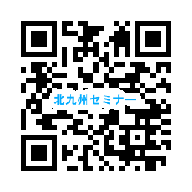
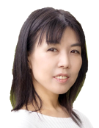
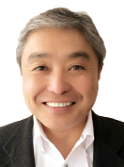
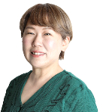
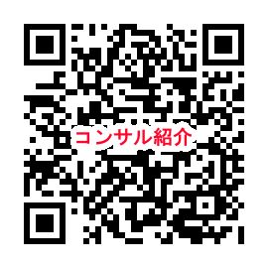
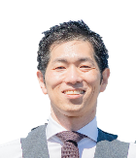
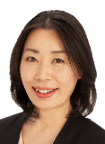
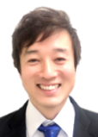
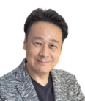
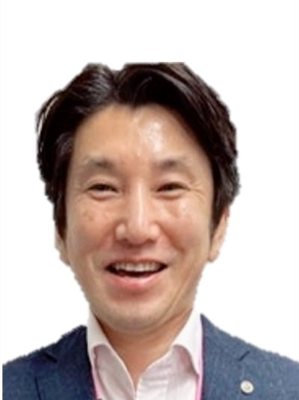
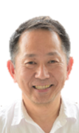
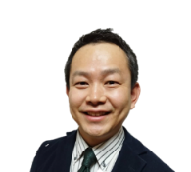
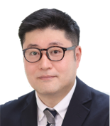
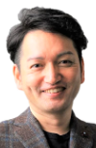
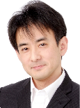
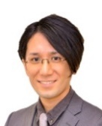
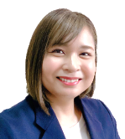
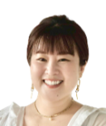
チラシ・名刺
IT集客
久留米よろず経営相談窓口
5月のスケジュール
※講師の都合や天候等によりやむを得ず変更・中止する場合があります。
セミナー申込
福岡県よろず支援拠点
ホームページの申込フォームから
月 | 火 | 水 | 木 | 金
 |  |  | 1 | 2
 |  | 7 | 8 | 9
12 | 13 | 14 | 15 | 16
19 | 20 | 21 | 22 | 23
26 | 27 | 28 | 29 | 30
セミナー申込
福岡県よろず支援拠点
ホームページの申込フォームから
スケジュール
事前予約制
アイコン説明
持ち物
持ち物あり
Canva（キャンバ）を
使ってチラシ作成セミナー
Web集客1年で売上
130％のロードマップ
セミナー
個別相談① 9:45～10:45
個別相談② 11:00～12:00
セミナー 13:30～15:00
個別相談③ 15:30～16:30
受講制限
インターネット
北九州よろず
久留米よろず
売上拡大
受講制限あり
経営改善
広報戦略
個別相談申込
インターネット
受講条件
受講条件あり
● Canvaって何？
● Canvaを利用するメリット
● チラシの他に何が作成できるの？
● 作成のポイント
● Canvaの使い方
● 印刷について
福岡県よろず支援拠点に
お電話ください
TEL：092-622-7809
（受付時間：平日9：00～16：00）
チラシを見たと
お伝えください！
個別相談申込
受講対象
● 現状分析しよう
● 競合他社のリサーチをしよう
● 集客の仕組みづくりをしよう
● 改善をしよう
福岡県よろず支援拠点に
お電話ください
TEL：092-622-7809
（受付時間：平日9：00～16：00）
受講対象あり
電話
チラシを見たと
お伝えください！
※個別相談は当日のセミナー講師が
担当いたします。
電話
※持ち物、受講条件等セミナーの詳細は
ホームページで最新情報をご確認ください。
講師・相談員
松田 かお梨（IT集客）
※スマホ、タブレットでも作成可能ですが、
説明はパソコン版で行います。
持ち物
講師・相談員
原 美穂（IT集客）
受講制限
スケジュール
事前予約制
コンサルタントの
詳細プロフィールは
ホームページをご覧ください。
テレビ通販ＭＣによる
売上UPのアピール
ポイント探しセミナー
飲食店の勇気を出して
値上げをする方法セミナー
第一印象は３秒で決まる！
集客につながるキャッチコピー
セミナー
個別相談① 9:30～10:30
個別相談② 10:45～11:45
セミナー 13:30～15:00
個別相談③ 15:30～16:30
創業
IT集客
広報戦略
SNS集客
IT集客
各コンサルタントの
セミナー情報も
掲載しています！
● なぜ今価格転嫁が必要なの？
● 飲食店が利益を出す仕組みのおさらい
● 価格転嫁はどのように進めたらいいの？
● うまい価格転嫁の方法とは？
● お客様にも受け入れてもらえる
値上げ方法とは？
● 値上げ以外に方法はある？
● キャッチコピーを持つメリットは
こんなに大きい！
● キャッチコピーづくりに外せない
前準備とは？
● 基本形を覚えれば、簡単につくれる！
● 実際にキャッチコピーをつくろう！
● テレビショッピングで売れる理由（わけ）
● 売りたい自分は忘れてみよう
● アイディアが湧く簡単習慣
※個別相談は当日のセミナー講師が
担当いたします。
福岡よろずコンサルタント
講師・相談員
田中 花木（販路拡大・マスコミ）
持ち物
講師・相談員
野中 一英（飲食）
講師・相談員
柴尾 真理（広告・マスコミ）
受講制限
「はじめて」でも
失敗しない起業計画の
立て方セミナー
集客のための
ホームページ成長セミナー
テンプレートでサクサク制作！
Canvaでかんたん動画
セミナー
LINE公式アカウントの自動化で集客の仕組み化
セミナー
集客成果の出る
ホームページ活用セミナー
アイコン説明
持ち物
持ち物あり
売上拡大
経営改善
IT集客
広報戦略
IT集客
受講制限
受講制限あり
● ホームページのコンテンツって何？
● コンテンツにはどのようなものがある？
● 誰に見てほしい？
● 更新を続けるには
● テンプレートを選ぼう
● 文字や素材を差し替えよう
● BGMを入れてみよう
● 書き出ししてみよう
● LINEとはどんなメディアか？
● LINE公式アカウントが大きく仕様を
変更した理由とは？
● LINE公式アカウントの新機能、自動化の
実例をご紹介
● LINE公式アカウント自動化の
設定方法
● まずはインターネットの基本を知ろう！
● ホームページの位置付けって？
本当に必要ない？
● ブランディングとホームページの
関連性とは？
● 検索エンジンとホームページの
関係って？…など
受講条件
● 創業計画書って、なぜ必要なの？
● 融資担当者が注目する計画書の
要素とは？
● 資金調達を成功させるための
計画書の魅力的な構築方法
● 資金計画と収支計画作成のコツ
受講条件あり
受講対象
受講対象あり
講師・相談員
篠原 啓祐 中小企業診断士
持ち物
講師・相談員
松永 菜穂子（IT集客・業務システム）
受講制限
講師・相談員
岡本 直樹（動画・ライブ配信）
持ち物
受講制限
講師・相談員
小屋 真伍（IT集客）
受講制限
講師・相談員
黒尾 勉（IT集客・デザイン）
受講制限
※持ち物、受講条件等セミナーの詳細は
ホームページで最新情報をご確認ください。
15:15～
福岡県知財
総合支援窓口
セミナー
詳細は裏面へ!
確定申告を楽にする
経理のやり方セミナー
STUDIOで初めてのホームページ作り
セミナー
起業・開業に必要な
ブランディングセミナー
マーケティング×
生成AIセミナー【基礎編】
売上アップのための
商品パッケージ＆
デザインの考え方セミナー
IT集客
IT集客
IT集客
IT集客
NEW!
SNS集客
● 日々の業務で何を確認すれば会社の
状況を把握できる？
● 日頃の経理業務でおさえておきたい
ポイントとは？
● 現金出納帳を活用してみよう
● 月次締めで確認したいポイントとは？
● コーディングができなくても
HPが作れる！
● 国産HP制作ソフトSTUDIOとは。
● 直感的な操作性をデモンストレーション。
● 基礎的なデザインの作成方法を伝えます。
● コーディングの知識がないけど、
かっこいいHPを作りたい方におすすめ
● 起業のために準備するべきものとは？
● ライバルと差別化するための
個人ブランドを作る方法とは？
● ネーミング、屋号の決め方とは？
～マーケティングテクニックを紹介～
● 買いたい！と思わせる入れ物(容器)とは
● シール(デザイン)の選び方のポイント
● 価格設定(売価)の考え方
● 顧客インサイト分析の自動化
● パーソナライズド・コミュニケーション
● 需要予測の高精度化
● 効果測定とA/Bテストの効率化
● 顧客体験（CX）の最適化
講師・相談員
佐藤 靖成（販路拡大・販促）
持ち物
講師・相談員
小寺 孝幸 税理士
講師・相談員
難波 宗之 中小企業診断士
講師・相談員
根本 和幸（デザイン・ブランディング）
講師・相談員
瀧内 賢（IT集客）
インバウンド対策でWeb集客セミナー
Google アナリティクス 4
(GA4)初期設定とレポートの
出し方導入編（初心者向け）
セミナー
初心者必見！Web
サイト・SNS活用セミナー
初めてでも簡単！
WordPressでプロ級
デザインWebサイト作成
セミナー
ブログ・ＳＮＳ文章の
書き方！写メのコツ！
セミナー
● インバウンド対策って何？
● なぜインバウンド対策するべきなの？
● 具体的な方法は？
● 何カ国に対応しないといけないの？
NEW!
● 「プロモーション」とは？
● プロモーション手段について
● SNS各社の違い、それぞれの
メリットとは？
● 自分の事業に合ったプロモーション手段
の選び方とは？
● 集客において意識するべき
プロモーションのポイント！
GA4とは…ウェブサイトの訪問者のデータを調べる
無料のツール
● Googleアナリティクスのバージョン
アップ概要
● GA4のメリット・デメリット…など
● WordPressって何？？
● 必要なもの、費用はいくらかかるの？
● テーマって何？「Lightning」とは
● 実際に管理画面を見てみよう！
● いつもの日記がひと工夫で
人を集める投稿に！？
● 自分をブランディングしよう！
● 文章をスラスラ書ける４部構成とは!?
● キレイに！おいしく！見える
写メのテク
講師・相談員
原 美穂（IT集客）
受講制限
講師・相談員
雪竹 高弘（IT集客）
講師・相談員
村上 博史（IT集客、アート・美術活用企画）
講師・相談員
占部 公弥香（IT集客）
受講対象
受講制限
講師・相談員
古川 麻水（マスコミ・飲食・SNS集客）
受講制限

